Slide 1
Music Pet
3조 송홍빈 임형선 장준 김지현

Slide 2
목차
01
02
03
04
동기 개요 소개
세부구현 계획
팀원 역할 및
프로젝트 일정
기대효과

Slide 3


01 동기 개요 소개
동기
영화 및 드라마의 배경음악 → 등장인물의 감정 표현 + 감정 끌어올림
실생활에서도 기분에 맞는 음악이 실시간으로 재생된다면?

Slide 4
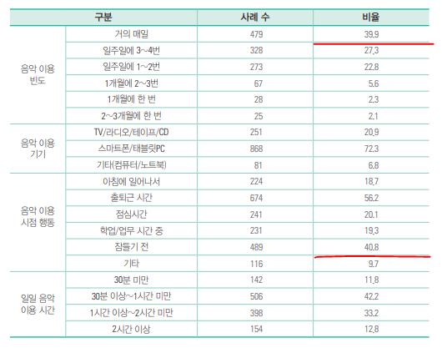
01 동기 개요 소개
동기
출처: 한국 콘텐츠 진흥원
대다수의 사람들이 일주일에 3-4번 이상 음악을 들음

Slide 5
01 동기 개요 소개
개요, 소개
Music Pet
집에 들어온 주인을 반기는 반려동물처럼 사용자가 집에 들어오는 순간부터 기분에 맞는 음악을 재생하는 프로그램
집안의 전등 등과 센서를 연결, 사용자가 원하는 순간에 음악을 재생
사용자의 정보를 수집, 좋아하는 음악이나 현재 기분에 맞는 음악 재생

Slide 6
02 세부 계획
기능: 주기능
Music Pet
전등이 켜지면 음악 재생
날씨 정보에 따른 선곡 테마 제공

Slide 7
02 세부 계획
기능: 세부 기능
감정상태 확인
행동강령이 없을 땐 날씨 테마에 맞는 노래 재생
적외선 센서로 두피 열 체크 + 음성 인식 기술로 혼잣말 캐치 → 데이터 조합, 기분을 좋아지게 할 음악 재생
상황별로 다른 플레이리스트 재생
공부, 운동, 요리와 같이 본인이 원하는 상황에 따른 플레이리스트를 받아와 설정된 이름을 부르면 음악 재생
추천 시스템 활용
사용자가 음악을 넘길 시, 넘긴 음악과 당시 시간대 및 상황 데이터를 수집, 분석하여 이후 추천할 때 반영
출퇴근 응원
오전/오후 6시를 기준으로 전/후에 신발장 전등이 켜지거나 문을 여는 소리가 나면 응원 메시지 재생

Slide 8
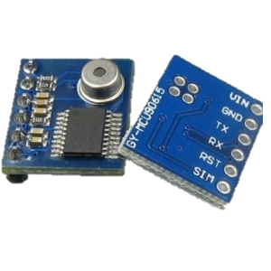


02 세부 계획
작동 원리: Device
메인 기기와 스피커는 전등 옆에 설치
Arduino
빛 감지 센서, 움직임 감지 센서, 적외선 센서, 음성 인식 모듈
→ 아두이노 센서 작동방식을 활용하여 메인 기기 제작
스피커

Slide 9





02 세부 계획
작동 원리: Frontend & Backend tools
Application
UX/UI design
React Native
Spring
Figma
DBMS

Slide 10
03 팀원 역할 및 프로젝트 일정
팀원 역할
역할 | 팀원
UX/UI design | 임형선
Frontend development | 송홍빈
Backend development | 김지현, 장준

Slide 11
03 팀원 역할 및 프로젝트 일정
프로젝트 일정
날짜 | 일정
3/25 | Proposal
3/26 ~ 4/5 | Requirement Specification
4/8 ~ 4/29 | UX/UI design
4/30 ~ 5/13 | Implement – component
5/7 ~ 5/20 | Implement – integration
5/21 ~ 5/27 | Code review
5/28 ~ 6/3 | Testing

Slide 12

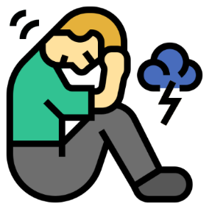


04 기대 효과
편리한 음악감상
말하지 않아도
기분과 상황에 맞는 음악 감상 가능
우울감 및 외로움 해소
음악의 정서 조절 기능
→ 우울증 및 외로움에 도움
분위기 전환
상황에 맞는 다양한 음악 재생
→ 집안 분위기 전환 및
답답함 해소 가능
능동적인 서비스
직접적으로 말하기 전에 감정을 캐치,
원하는 서비스 제공
→ 스피커와 교감 가능

